Slide 1
AI 취업 비서
공고와 경험을 근거로 정리하는 취업 준비 도우미
손재형 · 손재윤 · 황준식
코디세이 AI Native Final Project / 2026.10.29
ai-job-assistant-xewt.onrender.com
AI 취업 비서
01
Notes:
서비스: https://ai-job-assistant-xewt.onrender.com
저장소: https://github.com/SonJH0/aisupport
현재 구현·관찰·피드백에 근거한 제출 발표 자료. 최종 평가 통과를 확정한 자료는 아니다.

Slide 2
문제와 대상 사용자
취업 준비 과정에서 자료 탐색과 경험 정리를 돕고자 했습니다.
대상 사용자
해결하려는 불편
채용공고를 읽고 자신의 경험을
정리하려는 구직·이직 준비자
관련 학습 자료를 찾기 어려움
공고 요건과 경험 비교의 부담
미기재 경험을 단정하는 AI 답변
문제 가설을 바탕으로 구현했습니다. 시간 절감·취업 성과를 수치로 측정하지는 않았습니다.
AI 취업 비서
02
Notes:
출처: https://github.com/SonJH0/aisupport/blob/main/docs/프로젝트-기획서.md

Slide 3
서비스의 네 가지 기능
로그인 없이 질문·경험·공고 또는 이미지를 입력합니다.
기능 | 입력 | 제공 결과
AI 상담 | 취업·학습 질문 | 자료 검색과 출처를 활용한 안내
공고 후보 검색 | 직무·기술·신입 조건 | 검색 링크와 조건 확인 상태
적합도 비교 | 채용공고 본문과 내 경험 | 일치·차이·정보 부족 및 보완점
이미지 분석 | 공고 이미지와 질문 | 이미지 판독과 미제공 정보 구분
답변은 참고용입니다. 공고 원문·모집 상태와 실제 지원 요건은 별도로 확인해야 합니다.
AI 취업 비서
03
Notes:
출처: https://github.com/SonJH0/aisupport/blob/main/docs/요구사항-정의서.md

Slide 4
시스템 구성과 기술 선택
Render의 FastAPI 서버가 화면과 API를 함께 제공합니다.
구성 | 기술 | 선택 이유
화면 | HTML · CSS · JavaScript | 별도 빌드 없이 질문·첨부·결과 화면 제공
서버 | Python · FastAPI · Pydantic | AI 코드 통합과 입력·동의 검증
텍스트·이미지 AI | 코디세이 OpenAI / Claude 호환 API | 도구 선택·상담과 이미지 직접 해석
검색·배포 | 로컬 JSON / Brave Search / Render | 문서 근거 검색과 공고 후보 확보·공개 접속
브라우저 요청을 검증한 뒤 텍스트 Agent 또는 이미지 모델 경로로 전달합니다.
AI 취업 비서
04
Notes:
출처: https://github.com/SonJH0/aisupport/blob/main/backend/main.py
출처: https://github.com/SonJH0/aisupport/blob/main/docs/요구사항-정의서.md

Slide 5
Agent의 도구 선택과 실행
LLM이 도구와 인자를 선택하고, 서버가 검사 후 실제 함수를 실행합니다.
선택 가능한 도구 | 역할
search_documents | 질문과 관련된 문서 본문 검색
search_live_jobs | 인터넷에서 공고 후보 검색
get_job | 저장된 공고 ID 상세 조회
compare_requirements | 사용자가 입력한 공고와 경험 비교
네이티브 tool_calls를 우선 사용합니다. 미지원 시 JSON 계획을 검증·실행합니다.
JSON 경로는 단일 계획 후 실행이며, 여러 번 재계획했다고 주장하지 않습니다.
AI 취업 비서
05
Notes:
출처: https://github.com/SonJH0/aisupport/blob/main/ai/agent.py

Slide 6
RAG의 질문별 문서 검색
외부 공식 문서의 팀 요약과 저장 공고 후보 본문을 검색합니다.
검색 방식
질문 예시 | 검색 근거
API 요청·입력 검증 | FastAPI / backend-1·2
HTML 폼·접근성 | MDN / frontend-1·2
표 결합·요약 통계 | pandas / data-1·2
학습 질문마다 TF-IDF·코사인 유사도로
관련 문단을 찾습니다.
검색 본문과 문단 ID를 LLM에 넣고
답변에서 사용한 출처를 표시합니다.
고정 문구를 항상 붙이는 방식과 구분됩니다. 의미 임베딩은 사용하지 않으며 자료집 규모에 한계가 있습니다.
AI 취업 비서
06
Notes:
출처: https://github.com/SonJH0/aisupport/blob/main/ai/retrieval.py
출처: https://github.com/SonJH0/aisupport/blob/main/data/knowledge.json
출처: https://github.com/SonJH0/aisupport/blob/main/ai/agent.py

Slide 7
기술 테스트에서 발견한 문제와 보완
홈페이지 혼입과 경험 분류를 후속 기술 시험으로 보완했습니다.
발견한 문제 | 보완 내용
홈페이지·검색 목록이 공고에 혼입 | 루트 홈페이지 제외·개별 공고 유지
경험 유무와 숙련도 혼합 | 경험 상태와 숙련도 확인 분리
기술·신입 여부가 불명확 | 요약 기준 조건 일치 / 추가 확인 필요 구분
원치 않는 검색·비교 출처 혼입 | 검색 의도 확인·비교 초기 검색 생략
홈페이지·경험 분류 보완 후 3719c28에서 학습 계획 복구를 추가했습니다. 이전 실패도 보존합니다.
AI 취업 비서
07
Notes:
출처: https://github.com/SonJH0/aisupport/blob/main/docs/verification/search-filter-change.md
출처: https://github.com/SonJH0/aisupport/blob/main/docs/verification/incruit-filter-fix.md
출처: https://github.com/SonJH0/aisupport/commit/e101485
최신 원문·판정: https://github.com/SonJH0/aisupport/blob/main/docs/verification/latest-text-revalidation.md
수집 스크립트는 실행 중 배포 SHA를 독립 관찰하지 않았다. 최신 비교 3/3, 상담 1건·검색 2건의 선택 시험. 전체 기능 새 3회 시험으로 합산하지 않는다.
최신 원문·판정: https://github.com/SonJH0/aisupport/blob/main/docs/verification/postdeploy-3719c28.md
사용자 제공 Render 화면에서 source 3719c28·Live 확인. 배포 후 학습 상담 UI 3회·동의 절차 3회, 기존 검색·비교·이미지는 별도 시점의 기록으로 구분한다.

Slide 8
기능 검증 결과와 범위
3719c28 배포 후 상담 화면 3회와 기존 기능 검증을 구분했습니다.
검증 대상 | 관찰 범위 | 기록한 결과
문서 검색 | 배포 후 FastAPI·MDN·pandas 3회 | 3/3 관련 자료·출처·조언 확인
공고 검색 | Java·React API / 후속 Python 화면 | 개별 후보·링크·홈페이지 미노출
경험 비교 | 최신 비교 입력 3건 | 3/3 핵심 기대 결과 충족
이미지 분석 | 기존 API 3회 / 사용자 화면 3회 | 각 시험의 핵심 기대 결과 확인
자동 검사 120개. 배포 후 학습 상담·동의 절차 3/3 확인. 과거 계획 오류·502 기록은 보존합니다.
AI 취업 비서
08
Notes:
출처: https://github.com/SonJH0/aisupport/blob/main/docs/verification/deployment-validation.md
출처: https://github.com/SonJH0/aisupport/blob/main/docs/verification/incruit-filter-tests.xml
출처: https://github.com/SonJH0/aisupport/blob/main/docs/image-validation/image-validation.md
최신 원문·판정: https://github.com/SonJH0/aisupport/blob/main/docs/verification/latest-text-revalidation.md
수집 스크립트는 실행 중 배포 SHA를 독립 관찰하지 않았다. 최신 비교 3/3, 상담 1건·검색 2건의 선택 시험. 전체 기능 새 3회 시험으로 합산하지 않는다.
최신 원문·판정: https://github.com/SonJH0/aisupport/blob/main/docs/verification/postdeploy-3719c28.md
사용자 제공 Render 화면에서 source 3719c28·Live 확인. 배포 후 학습 상담 UI 3회·동의 절차 3회, 기존 검색·비교·이미지는 별도 시점의 기록으로 구분한다.

Slide 9
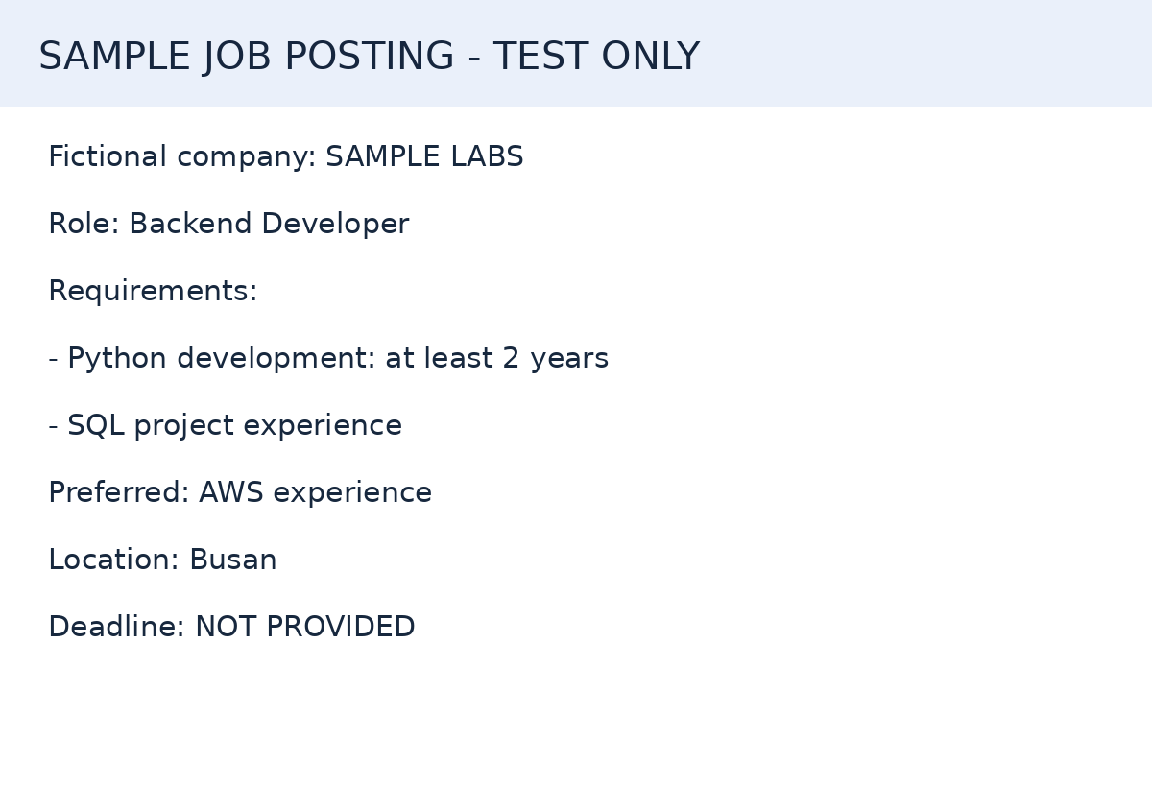
이미지 입력의 실제 판독 사례
텍스트 질문에 없는 이미지 속 요건을 읽고 경험과 비교했습니다.
확인한 분류
Python 2년 요건 / 경험 1년
명시된 차이
SQL 프로젝트 경험
일치
AWS 경험 미기재
정보 부족
그 외 미제공 정보와 카페 영수증도 시험했습니다. 이미지 출처 관련성·화면 가독성은 개선점으로 남았습니다.
AI 취업 비서
09
Notes:
출처: https://github.com/SonJH0/aisupport/blob/main/ai/vision.py
출처: https://github.com/SonJH0/aisupport/blob/main/docs/image-validation/image-validation.md

Slide 10
실사용자 5명의 피드백
2026.10.28 이용·응답. 개발 직무 준비생 5명, 팀원 제외·익명 활용 동의.
가명 | 확인된 강점 | 의견 원문 발췌
T1 | 비교와 준비 우선순위 | 어떤 부분부터 우선순위를 두고 준비해야 할지 파악하기 쉬웠음
T2 | 미기재 경험의 신중한 해석 | 신중하게 안내해 준다는 느낌을 받아 신뢰가 갔습니다.
T3 | 참고 자료 연결 | 관련 자료로 바로 이동할 수 있어서 효율적으로 대처할 수 있었다.
T4 | 공고 이미지 첨부 | 입력 시간을 확 줄여줘서 만족스럽습니다.
T5 | 진입과 기능 구분 | 로그인 과정 없이 바로 사용할 수 있어서 접근성이 좋았어요.
대상·날짜·동의는 프로젝트 담당자 확인입니다. 시간 절감은 체감 의견이며 정량 측정 결과가 아닙니다.
AI 취업 비서
10
Notes:
출처: https://github.com/SonJH0/aisupport/blob/main/docs/사용자-피드백-기록.md

Slide 11
피드백 이후의 검토 결과
긍정적 의견과 추가 개발 요청의 유무를 구분했습니다.
피드백에 따른 기능 수정 없음
다섯 의견 모두 긍정적이었고 별도의 수정 요청이 없어
현재 기능을 유지하기로 했습니다.
긍정적 의견은 기능 유지로 반영했습니다.
후속 bb1885e·4d0295b 수정은 별도 기술 시험에서 발견한 오류에 따른 작업입니다.
AI 취업 비서
11
Notes:
출처: https://github.com/SonJH0/aisupport/blob/main/docs/사용자-피드백-기록.md
최신 원문·판정: https://github.com/SonJH0/aisupport/blob/main/docs/verification/latest-text-revalidation.md
수집 스크립트는 실행 중 배포 SHA를 독립 관찰하지 않았다. 최신 비교 3/3, 상담 1건·검색 2건의 선택 시험. 전체 기능 새 3회 시험으로 합산하지 않는다.
최신 원문·판정: https://github.com/SonJH0/aisupport/blob/main/docs/verification/postdeploy-3719c28.md
사용자 제공 Render 화면에서 source 3719c28·Live 확인. 배포 후 학습 상담 UI 3회·동의 절차 3회, 기존 검색·비교·이미지는 별도 시점의 기록으로 구분한다.

Slide 12
역할 분담과 AI 윤리
커밋 증거와 각 팀원의 본인 기여 요약을 구분합니다.
팀원 | 기존 역할 | 대표 코드 변경
손재형 / SonJH0 | AI·Data, RAG·Agent·검증 | 7408e14 / 2789a88 / e101485
손재윤 / sonjeyun | 백엔드 | f228f33
황준식 / kwork0828 | 프론트엔드 | aec3c4a
AI 고지·미동의 화면 차단·동의 후 상담 3회, 서버 403·안내 본문 3회를 확인했습니다.
세 명의 기여 요약을 작성했고, 키 폐기·피드백 익명 처리는 담당자가 확인했습니다.
AI 취업 비서
12
Notes:
출처: https://github.com/SonJH0/aisupport/blob/main/docs/팀원별-기여.md
출처: https://github.com/SonJH0/aisupport/blob/main/frontend/index.html
출처: https://github.com/SonJH0/aisupport/blob/main/backend/main.py

Slide 13
현재 한계와 제출 자료
구현·검증 사실과 아직 확인하지 않은 항목을 함께 공개합니다.
남은 확인·개선
공고 원문·모집 상태와 복잡한 조건은 직접 확인이 필요합니다.
무관한 출처·Markdown 원문·내부 처리 표시·민감 정보 질문은 개선점입니다.
초기 명세의 공고 추천 범위를 기준으로 구현·검증 결과를 정리했습니다.
버전별 검증 범위를 구분하고 제출 링크·서비스 유지 상태를 최종 점검합니다.
서비스 https://ai-job-assistant-xewt.onrender.com
자료 안내 https://github.com/SonJH0/aisupport/blob/main/docs/README.md
AI 취업 비서
13
Notes:
출처: https://github.com/SonJH0/aisupport/blob/main/docs/진행-및-제출현황.md
출처: https://github.com/SonJH0/aisupport/blob/main/docs/요구사항-정의서.md
최신 원문·판정: https://github.com/SonJH0/aisupport/blob/main/docs/verification/latest-text-revalidation.md
수집 스크립트는 실행 중 배포 SHA를 독립 관찰하지 않았다. 최신 비교 3/3, 상담 1건·검색 2건의 선택 시험. 전체 기능 새 3회 시험으로 합산하지 않는다.
최신 원문·판정: https://github.com/SonJH0/aisupport/blob/main/docs/verification/postdeploy-3719c28.md
사용자 제공 Render 화면에서 source 3719c28·Live 확인. 배포 후 학습 상담 UI 3회·동의 절차 3회, 기존 검색·비교·이미지는 별도 시점의 기록으로 구분한다.

